Slide 1
Syn af marksprøjter – og daglig vedligehold
SEGES - Innovation
Dec 2023
Udarbejdelse er støttet af Miljøstyrelsen

Slide 2
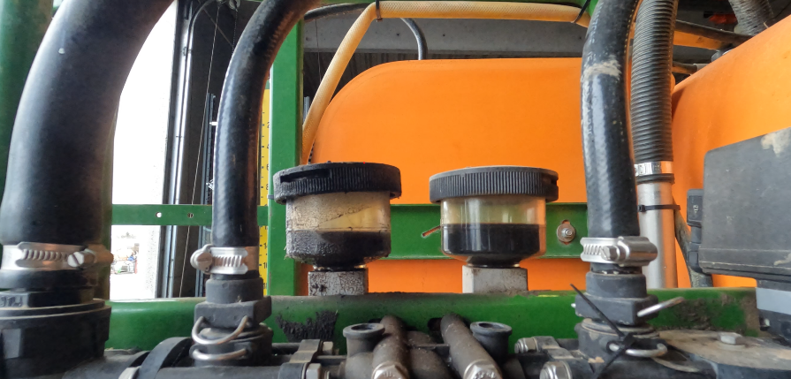
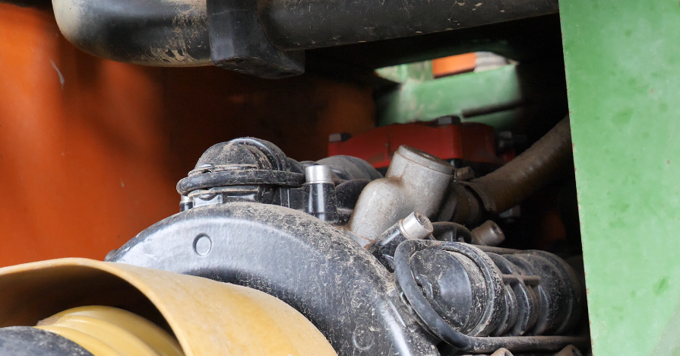
Sprøjtepumpe
Olieglas
Hold øje med olie stand i glas
Ændre oliestanden sig, skal pumpen til service
Vindkedel
Der sidder en membran, som kan blive slap
Skal som udgangspunkt ikke skiftes oftere end til hvert syn.
Notes:
Det er vigtigt at holde godt øje med at oliestanden i glassene er stabile.
Ændre olieniveauet sig, så skal pumpen til service. Det er en indikation på, at der er stempler eller membraner i pumpen som er blevet møre og skal skiftes. Vindkedel: Vindkedlens funktion er at udligne/dæmpe de trykspidser der opstår når en pumpe kører med konstant tryk, netop for at holde et jævnt og konstant tryk ude i dyserne.
Der sidder en lille membran, som er en lille luftpude, som godt kan blive træt.

Slide 3
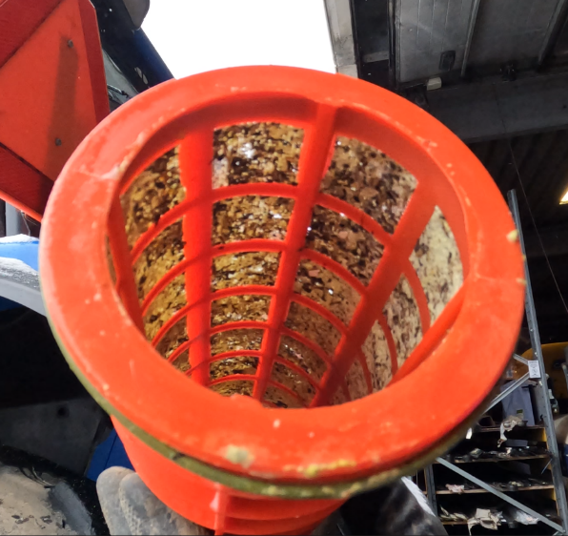
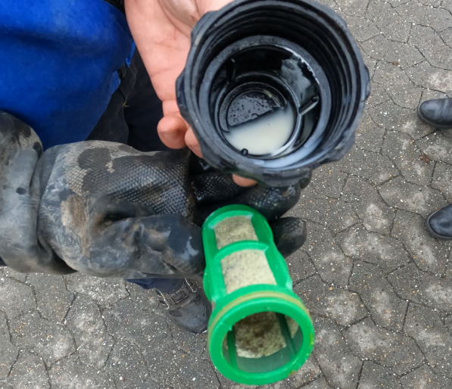
Tryk/hoved- og Linje filter
Tryk/hovedfilter: Renser urenheder fra hovedtanken
Rengør/tjek mindst 1 gang i måneden
Tjek masker er intakte ellers skift filter
Tjek O-ring på filter og filterhus sider stramt
Er O-ring mør og løs, skal den skiftes
Linjefilter: Renser urenheder fra sprøjtebom
Rengør/tjek mindst 1 gang i måneden
Tjek masker er intakte, ellers udskift filter
Tjek O-ring på filter og filterhus sidder stramt
Er O-ring mør og løs, skal den skiftes
Notes:
Trykfilter/hovedfilter er det filter, der renser urenheder væk fra hovedtanken. Det er vigtigt at rengøre og tjekke om maskerne i filteret er intakte.
Har filtret været tæt i længere tid, kan det resulterer i ødelagte masker, så skidt og snavs kan ende ude i dyser og give en uhensigtsmæssig sprøjtning.
O-ring på filterhus skal sidde stramt rundt om huset, og skal være uden revner, ellers skal den skiftes, så filterhus kan holde tæt.

Slide 4
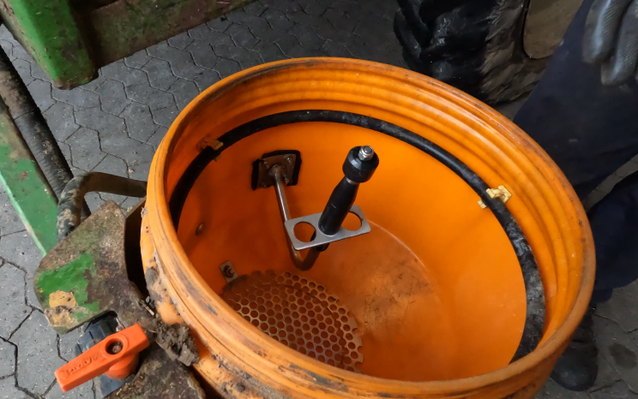
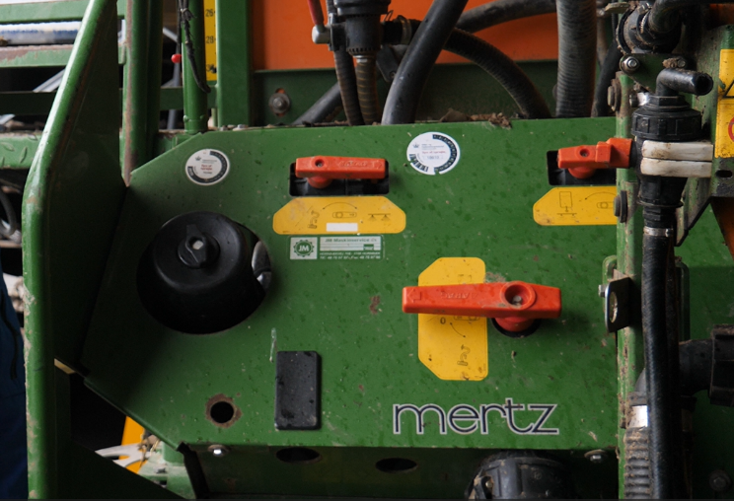
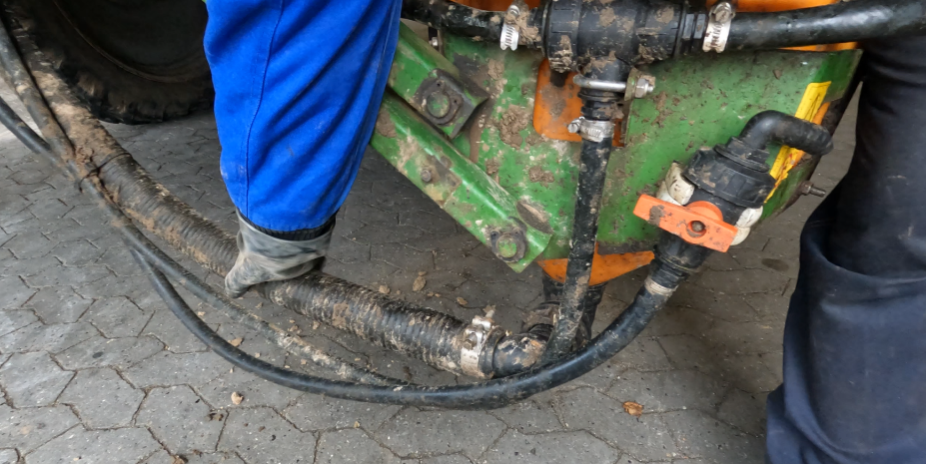
Kemipåfyldeudstyr
Dunkspuleren skal starte og stoppe, når fjederen trykkes i bund
Går fjeder stramt, skal den motioneres eller skiftes ud
Haner skal kunne åbne og lukkes uden besvær
Kontrollere at slanger er intakte og ikke drypper.
Mærkater på betjeningshanerne skal være intakte
Undlad at vaske med højtryk
Notes:
Kemipåfyld:
Kontroller med en dunk eller målebæger, at den spuler og stopper, når dunken trykkes ned over dunkspuleren, og at toppen drejer rundt. Der kan sidde nogle kemiaflejringer, som skal motioneres væk.
Ved motionering menes at trykke på dysen op og ned flere gange.
Slanger:
Det er vigtigt, at ingen slanger på sprøjten drypper eller lækker, og særligt slangerne på kemipåfylderen er særligt udsat, da de typisk sidder bag traktorens baghjul, og bliver udsat for mudder og sten osv. De skal jævnligt gennemgås for slid og lækager.

Slide 5
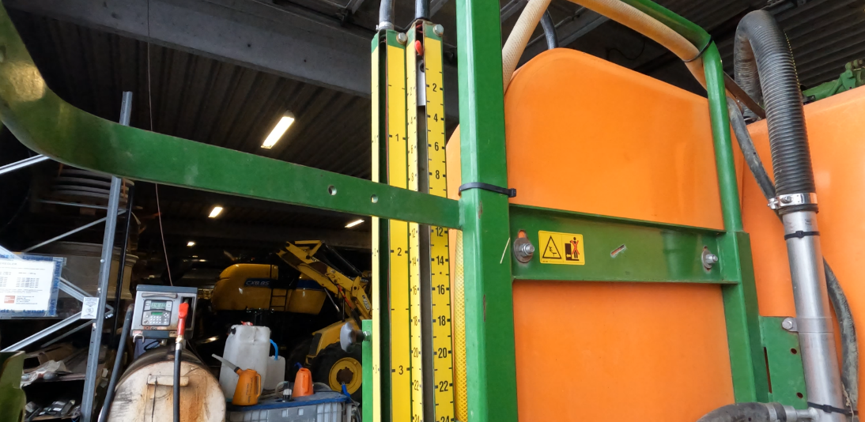
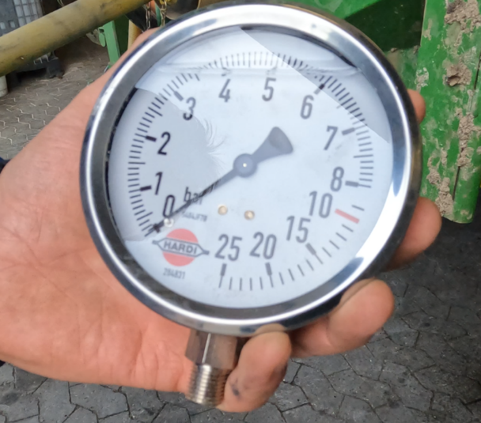
Manometer og væskemåler
Manometer: Mekanisk manometer skal afmonteres ved vinterklargøring
Stil oprejst ind i værksted
Glycerinen løber ud, hvis den ikke står oprejst
Hvis glycerin ikke er tilstede, vil manometer slå og vise forkert
Digitale væskemåler: Kalibrer hvis i tvivl om den stemmer. (kontakt værksted)
Den mekaniske væskemåler skal som udgangspunkt ikke kalibreres
Sikre at loddet ”falder rigtigt”
Der kan sidde skidt i skinnen
Notes:
Væskemåler
Den mekaniske væskemåler behøves ikke at kalibreres på samme måde som den digitale væskemåler gør.
Dog skal man være opmærksom på (især den med snor (ligesom på billedet), at de skal masseres lidt op og ned, for at være sikker på den ”falder rigtigt ned” i takt med at tankindholdet falder. Den digitale væskemåler er vigtigere at holde et vågnet øje med om det stemmer overens med det kan ser. Har man en mistanke om at den skal kalibreres på ny, så kontakt dit lokale maskinværksted/maskinforhandler for at få dem til at udføre kalibreringen.
Manometer
mekaniske manometre skal tages af ved vinterklargøring af sprøjten, og det er vigtigt at placere det oprejst, ellers er der en risiko for at det glycerin der er indeni løber ud, og så vil det vise et unøjagtigt afmåling af tryk. Der opleves større fejlmargin på de klassiske manometre (se billede) end de digitale.
Få det ind i værkstedet hvor der er varmt. Placere det oprejst, så glycerinen ikke løber ud, hvilket giver et unøjagtigt måling af sprøjtetryk.

Slide 6
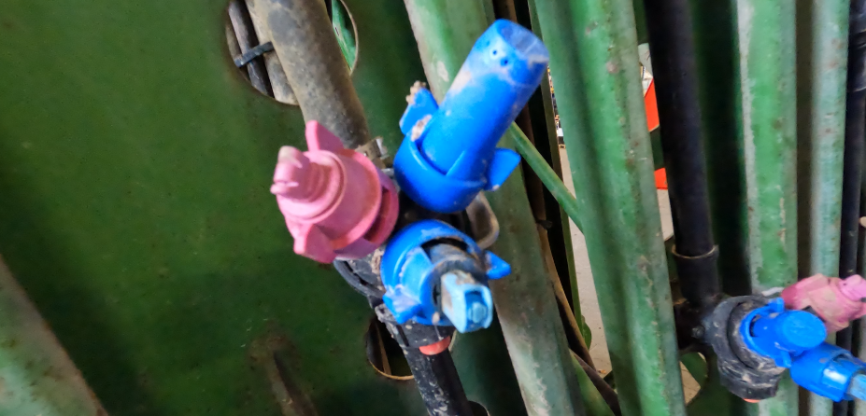
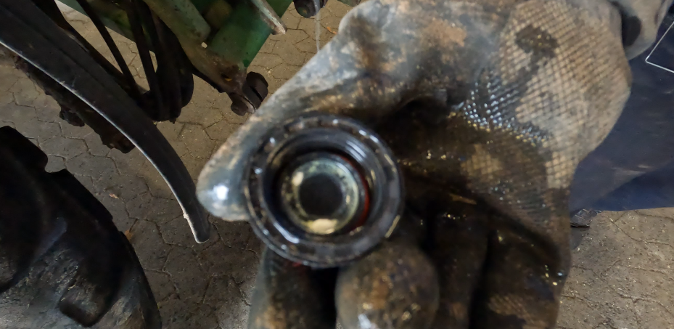
Dyser og drypstop
Dyser:
Det anbefales at lave dyse tjek 2-3 gange i løbet af sprøjtesæsonen
Giver dyserne ikke den rette væskemængde, skyldes det sandsynligvis kemiaflejringer i dyse/filter
Ved kemiaflejringer i dyser/filter, rengør grundigt
Afmonter dyser/filter og læg dem i varmt sæbevand
Skift dyser/filter hvis dette ikke hjælper. Så er dysen slidt op!
Tjek for jævnt og pænt sprøjtebillede.
Drypstop:
Tjek drypstop ved at tænde og slukke for dyserne – efter 5 sekunder må der ikke dryppe fra dyser.
Drypstopmembran kan blive utæt af kemiaflejringer.
Rens drypstop sammen med dyser
Notes:
Dyser
Det anbefales at, gå sine dyser+ filtre igennem 2-3 gange i løbet af en sprøjtesæson, for at sikre sig at de også giver den væskemængde man forventer.
Hvis ikke de gør det, så skyldes det ofte aflejringer i dyse eller dyse filtre. Mange gange kan de reddes ved blot at få dem renset i noget varmt sæbevand.
Derudover er det en god idé jævnligt at tænde for dyserne med vand i sprøjten, og gå ud og tjek om de giver et jævnt og pænt sprøjtebillede.
Drypstop Der sidder også en membran i drypstop, som kan blive utæt ved for meget kemiaflejring. Derfor anbefales det at rengøre disse samtidig med dyserne rengøres. Dysetest Det anbefales at lave en dyse prøve, hvor 5-10 dyser testes ved at holde et bæger under de tændte dyser, og så se om de rent faktisk giver så meget væske som de burde ift. dysetype/ antal bar (sprøjteindstilling)
Giver dyser ikke den ønskede væskemængde, så skal alle dyser gås grundigt igennem med rengøring og eller udskiftes, hvis rengøring ikke er nok. Rotationsdyser i tank til tankspuling ved rengøring: Der sidder nogle rotationsdyser i tanken, som er til at rengøre tanken for kemi, når der skiftes mellem afgrøder. Kontrollér at dyser roterer.

Slide 7
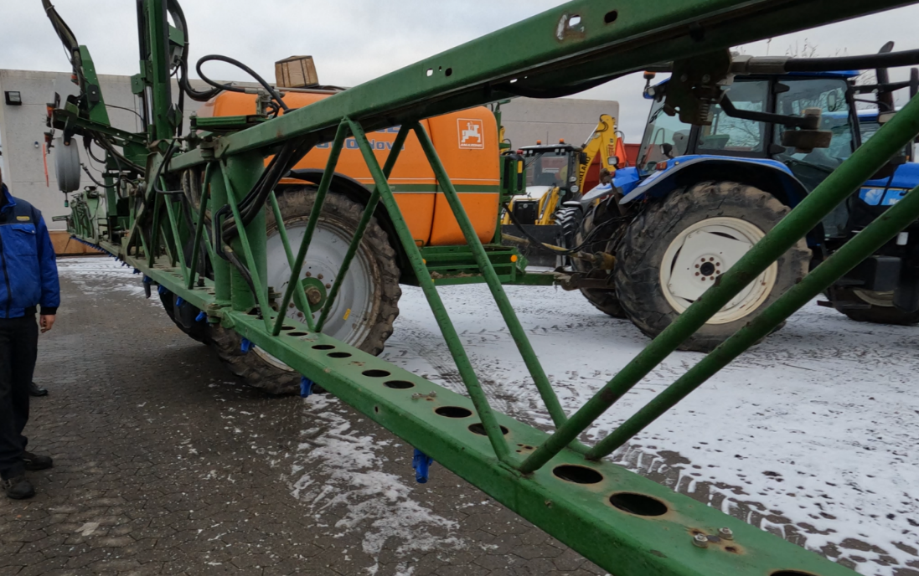
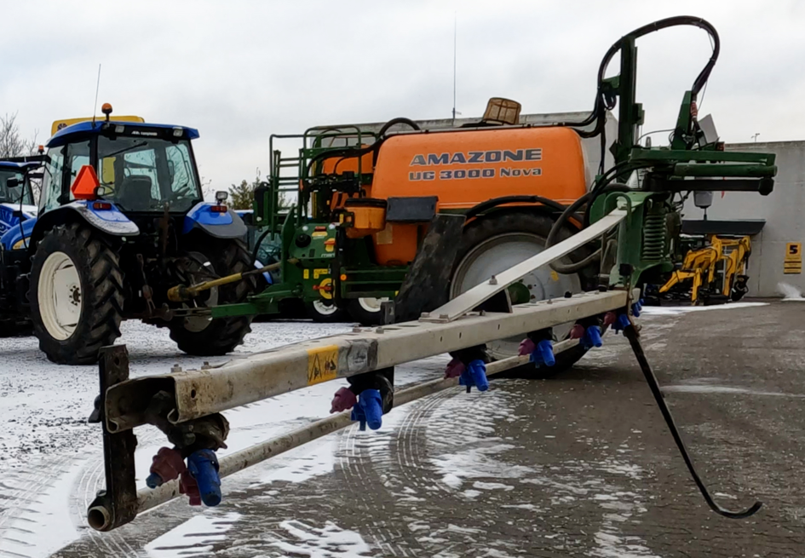
Sprøjtebom
Gå jævnligt sprøjtebommen efter for fejl, mangler eller skader.
Typiske fejl:
Afvigerled: Skal automatisk falde tilbage i hak, hvis ikke
”Motioner” og smør leddet, kan være rusten
Tjek at fjeder er stram, ellers skift ud.
(må heller ikke være for stram)
Utætheder: Der må på intet tidspunkt være utætheder
Gå jævnligt slanger efter for utætheder
Tjek at sprøjtebom flugter
Især i sektions leddene kan der opstå en vinkel, hvis bommen har været i jorden eller i hegn
Notes:
Afvigerled: Det er vigtigt at afvigerleddet ”forholdsvis” let kan bøje bagud, hvis bommen rammer ind i hegn, træ o.l. men det er ligeså vigtigt at den glider tilbage ii hak efterfølgende.
Mange gange skal leddet motioneres lidt. Det kan ruste sig fast, eller fjederen kan blive for stram eller for slap.
Utætheder: Det er vigtigt at sprøjten på intet tidspunkt har nogle utætheder. Alle slanger, dyser, filtre må ikke dryppe med væske og opdages dette, skal det omgående laves.
Derfor er det vigtigt at slanger, specielt dem der sidder nogle udsatte steder, hvor de bliver udsat for jord og skidt, jævnligt bliver kontrolleret.

Slide 8
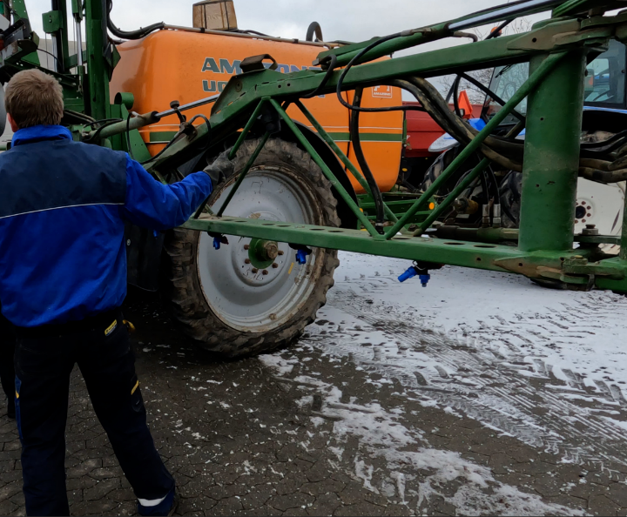
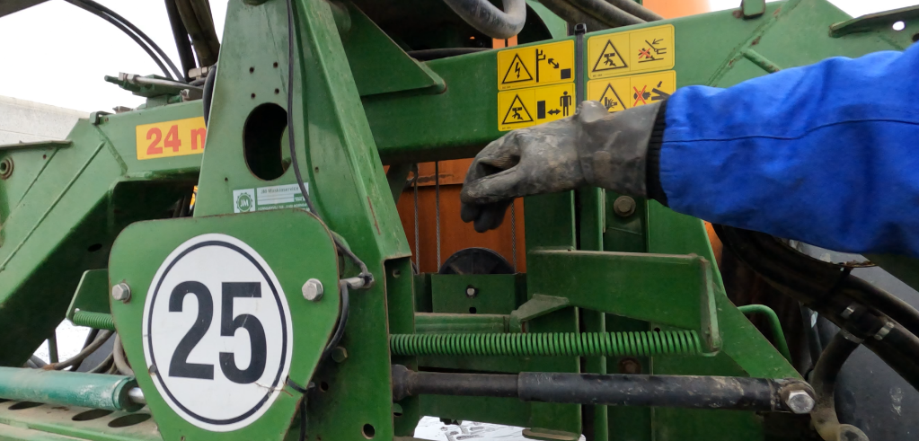
Bomstabilitet
Kontrollere jævnligt bomstabiliteten ved at ryk den op og ned. Her skal den hurtigt finde tilbage til udgangspunktet.
Evt. skru ud stemplet så det er frit (se pil), og klem stempel sammen. Der skal være en betydelig modstand.
Går stemplet ind ”nemt”, så er den for slap, og bør skiftes ud.
Notes:
Det er vigtigt at have en god bomstabilitet, så bommen ikke slår ved kørsel i ujævnt terræn. Kontroller bomstabiliteten ved at tag fat i bommen og giv den et ryk op/ned go frem og tilbage. Her skal den hurtigt falde tilbage til udgangspunktet.

